Slide 1
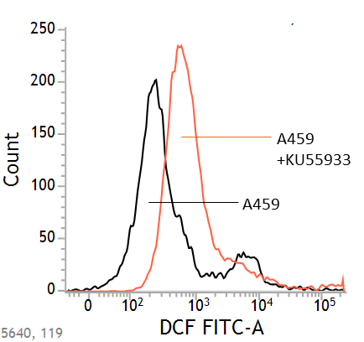
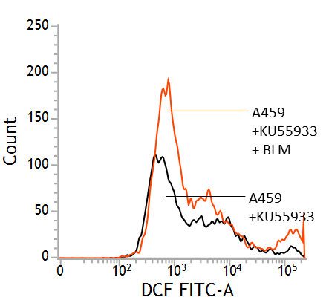
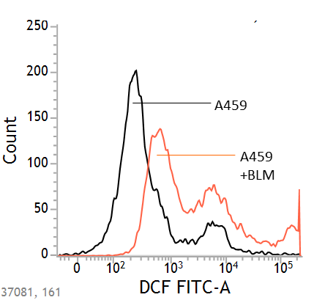
Supplementary Figure 2 Duecker et al.
a.
b.
c.
d.
e.
f.
g.
h.

